Slide 1

C4EJS
Session 01 : Variables & Data Types
Lecture : Nguyễn Đoàn Duy Khanh
Class : MINDX DBP-C4EJS-D23

Slide 2


MEET ME
CEO
KHANH NGUYEN
FRONT END DEVELOPER
ISB VN
My goal is to get a position in front-end developer where my resourceful experience and learning skills will add value to the organization’s activities. Additionally, I always desire to set me on the path to a full-stack developer for years to come.
ReactJS, React Native , VUEJS, NodeJS
FACEBOOK : duykhanhkobouoc
EMAIL : emonno13@gmail.com
GITHUB : https://github.com/emonno13
Investment generally results in acquiring an asset, also called an investment. If the asset is available at a price worth investing, it is normally expected either to generate income, or to appreciate in value, so that it can be sold at a higher price invest Investment generally results.

Slide 3

Mind X
Talk about yourself

Slide 4
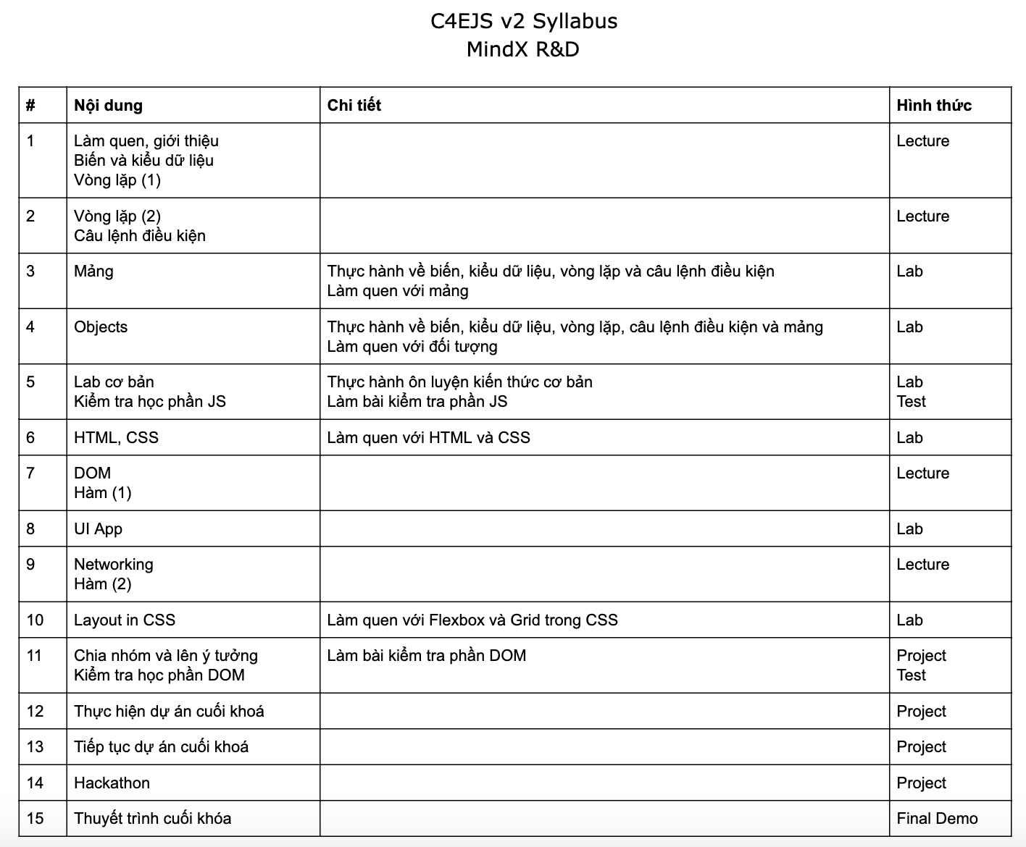
Mind X
Course Syllabus
STT | Nội dung
1 | Biến và kiểu dữ liệu
2 | Vòng lặp và câu lệnh điều kiện
3 | Mảng
4 | Đối tượng (Object)
5 | Lab cơ bản (Bài kiểm tra số 1)
6 | HTML, CSS
7 | Hàm & DOM
8 | UI App Practice
9 | Networking & Hàm (2)
10 | Lauout in CSS
11 | Chia nhóm & lên ý tưởng (Bài kiểm tra số 2)
12 | Thực hiện dự án
13 | Thực hiện dự án
14 | Hackathon
15 | Demo day

Slide 5



Mind X
Course Objectives

Slide 6
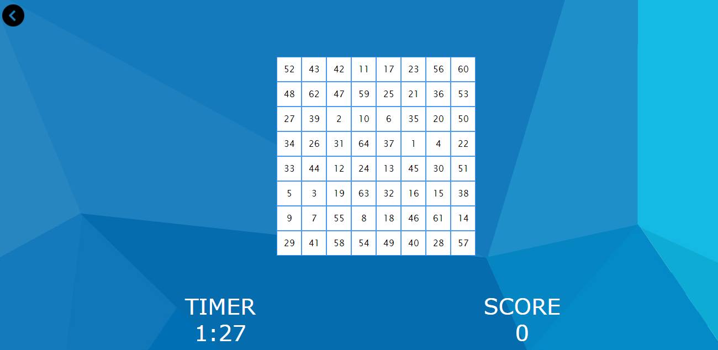


Mind X
Course Objectives
https://kaylinpham.github.io/Hidden-Numbers/
https://tramy-fpt.github.io/
https://nguyendiu.github.io/

Slide 7
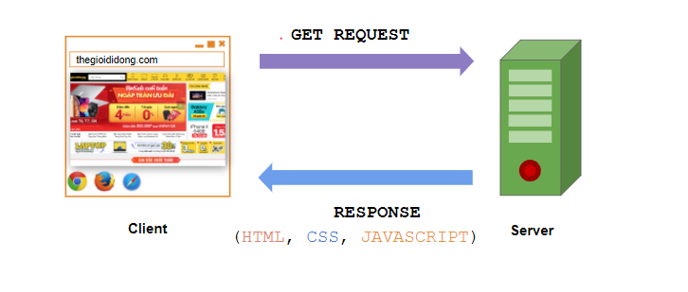
WED
Notes:
Nếu kỹ năng mềm là điều kiện cần, thì kỹ năng kỹ thuật
g mềm của bạn, vì nó chính là kỹ năng cuối cùng để phân biệt bạn với những người khác và thăng tiến trong sự nghiệp.

Slide 8
CODING TIME
Student book : https://github.com/edtechkidsvn/c4ejs-student-book
Environment setup :
Download VSCodehttps://code.visualstudio.com/
Install extensions : Live server, HTML Snippets
Notes:
Nếu kỹ năng mềm là điều kiện cần, thì kỹ năng kỹ thuật
g mềm của bạn, vì nó chính là kỹ năng cuối cùng để phân biệt bạn với những người khác và thăng tiến trong sự nghiệp.

Slide 9
CODING TIME
What is HTML ? Tags : html, head, body, p, div, button, … Different between tag & element & attribute
What is JavaScript ? Methods : addEventListener(), getElementById(), getElementsByClass()
What is CSS ? HTML Styles
Notes:
Nếu kỹ năng mềm là điều kiện cần, thì kỹ năng kỹ thuật
g mềm của bạn, vì nó chính là kỹ năng cuối cùng để phân biệt bạn với những người khác và thăng tiến trong sự nghiệp.

Slide 10
CODING TIME
What is variables in JS ?
The rule of declaring a variable name
Scope in JS
What is difference between Var, Let, Const ?
Notes:
Nếu kỹ năng mềm là điều kiện cần, thì kỹ năng kỹ thuật
g mềm của bạn, vì nó chính là kỹ năng cuối cùng để phân biệt bạn với những người khác và thăng tiến trong sự nghiệp.

Slide 11
CODING TIME
How many data types in JS ?
How many quotes in JS ?
Operators in JS
Notes:
Nếu kỹ năng mềm là điều kiện cần, thì kỹ năng kỹ thuật
g mềm của bạn, vì nó chính là kỹ năng cuối cùng để phân biệt bạn với những người khác và thăng tiến trong sự nghiệp.

